Slide 1
Final Project Proposal:
觸摸鋼琴
王靖婷R12921A13 、吳璵汐T13901203

Slide 2
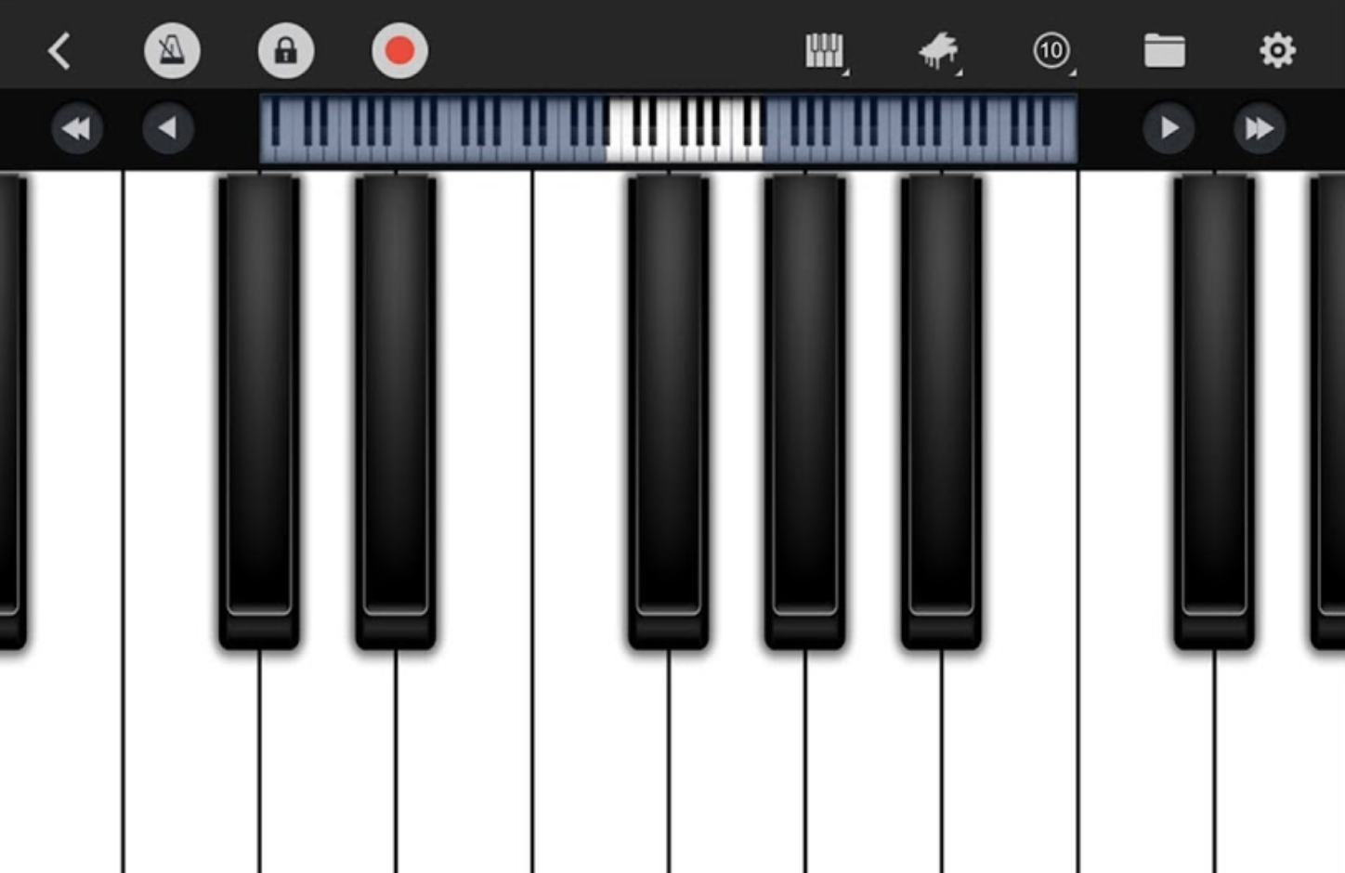
Idea/Motivation: Perfect Piano app
我們希望用 STM32 實作出一個能實際彈奏的攜帶式小型鋼琴，支援實體按鍵、樂器音色變換、音高轉換

Slide 3
Supported Operations
只要觸摸電容式感測器，就會發出對應音高的頻率
只要把手指放在對應的位置彈奏，就能發出聲音
變換音色 (e.g. 鋼琴、吉他、小提琴、喇叭)
按下按鍵，就可以變換樂器
變換音高
刷一下白鍵，可以升高八度
刷一下黑鍵，可以降低八度

Slide 4
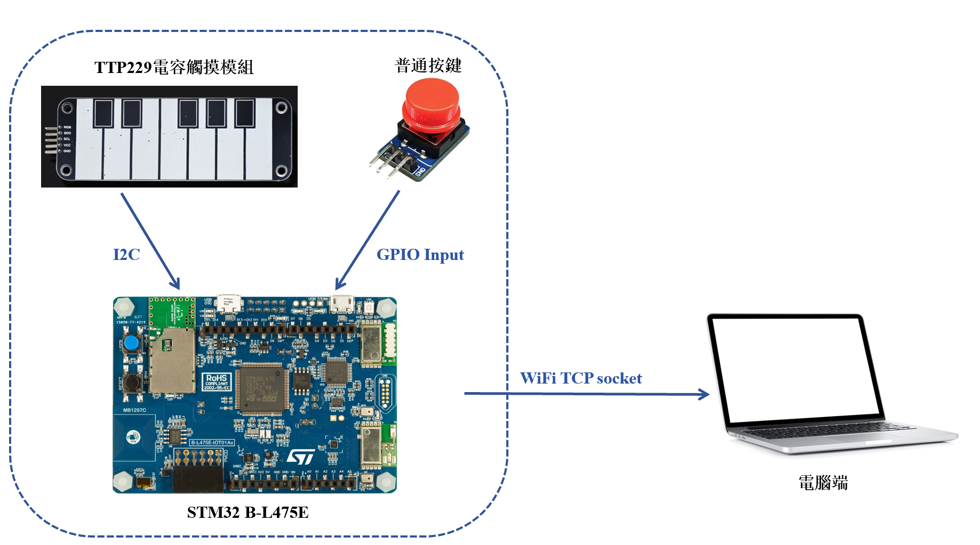
System Diagram

Slide 5
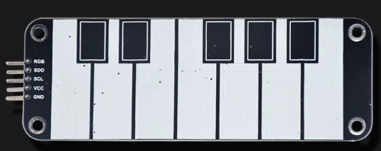
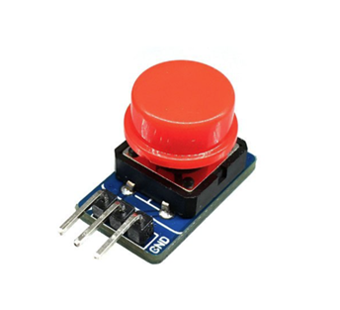
Implementation-1: STM32
GPIO輸入：TTP229電容式鋼琴模組、普通按鍵

Slide 6
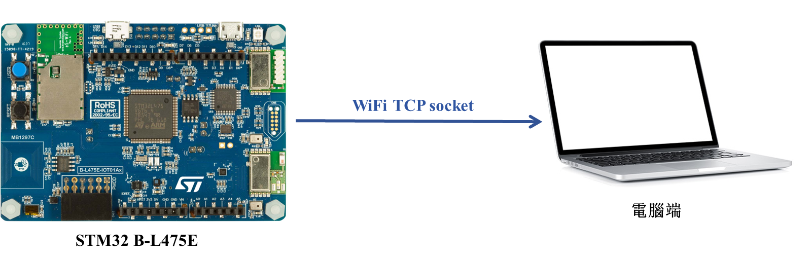
Implementation-1: STM32
WiFi網路通信
程序結構優化處理

Slide 7
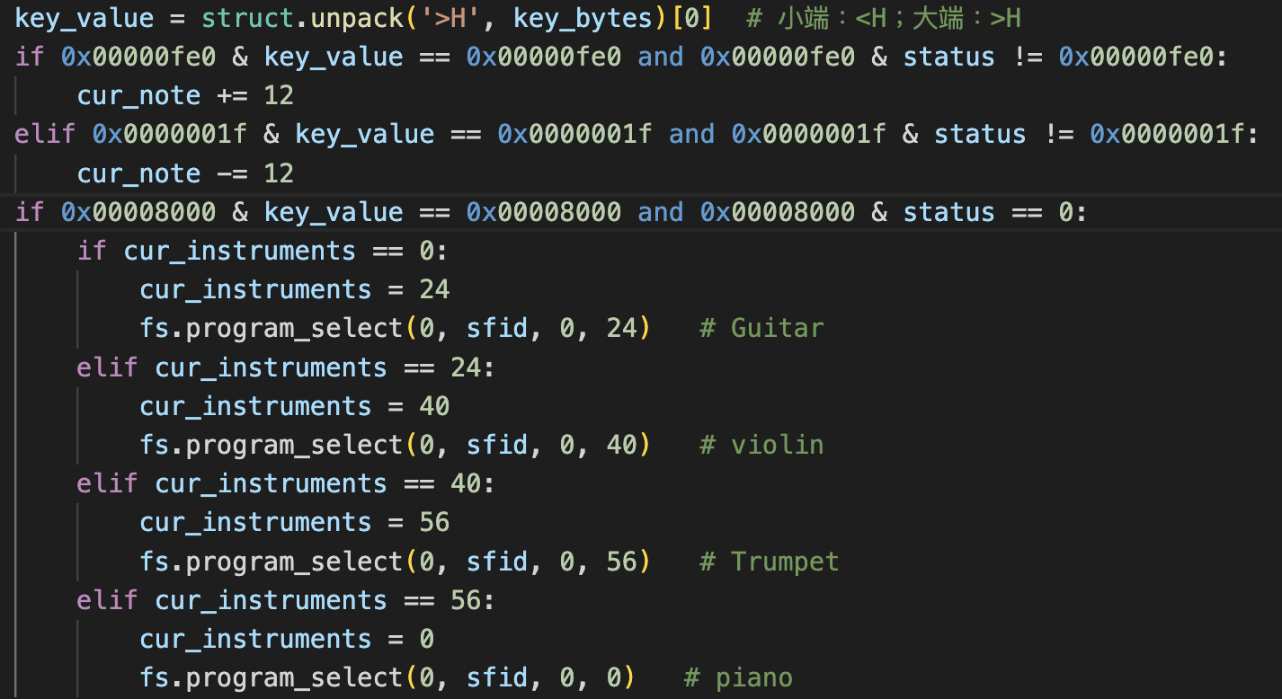
Implementation-2: python
利用 FluidR3_GM.sf2 dataset 實現鋼琴音色 playback
用 FluidSynth module 進行聲音播放
Real-time 接收資料，進行 decode
用 python program 實現聲音的輸出，音色的改變，音高的改變
cur_instruments 紀錄目前樂器
cur_note 紀錄目前音高

Slide 8
Results
鋼琴可以發出對應的音階
每個按鍵(bit)對應到不同的 key note
記住目前的 status，隨著 input 值和 status 的變化來發出聲音/停止聲音
實作出音色變換
實作出音高變化
FluidSynth_program_number | Instrument
0 | piano
24 | guitar
40 | violin
56 | trumpet

Slide 9
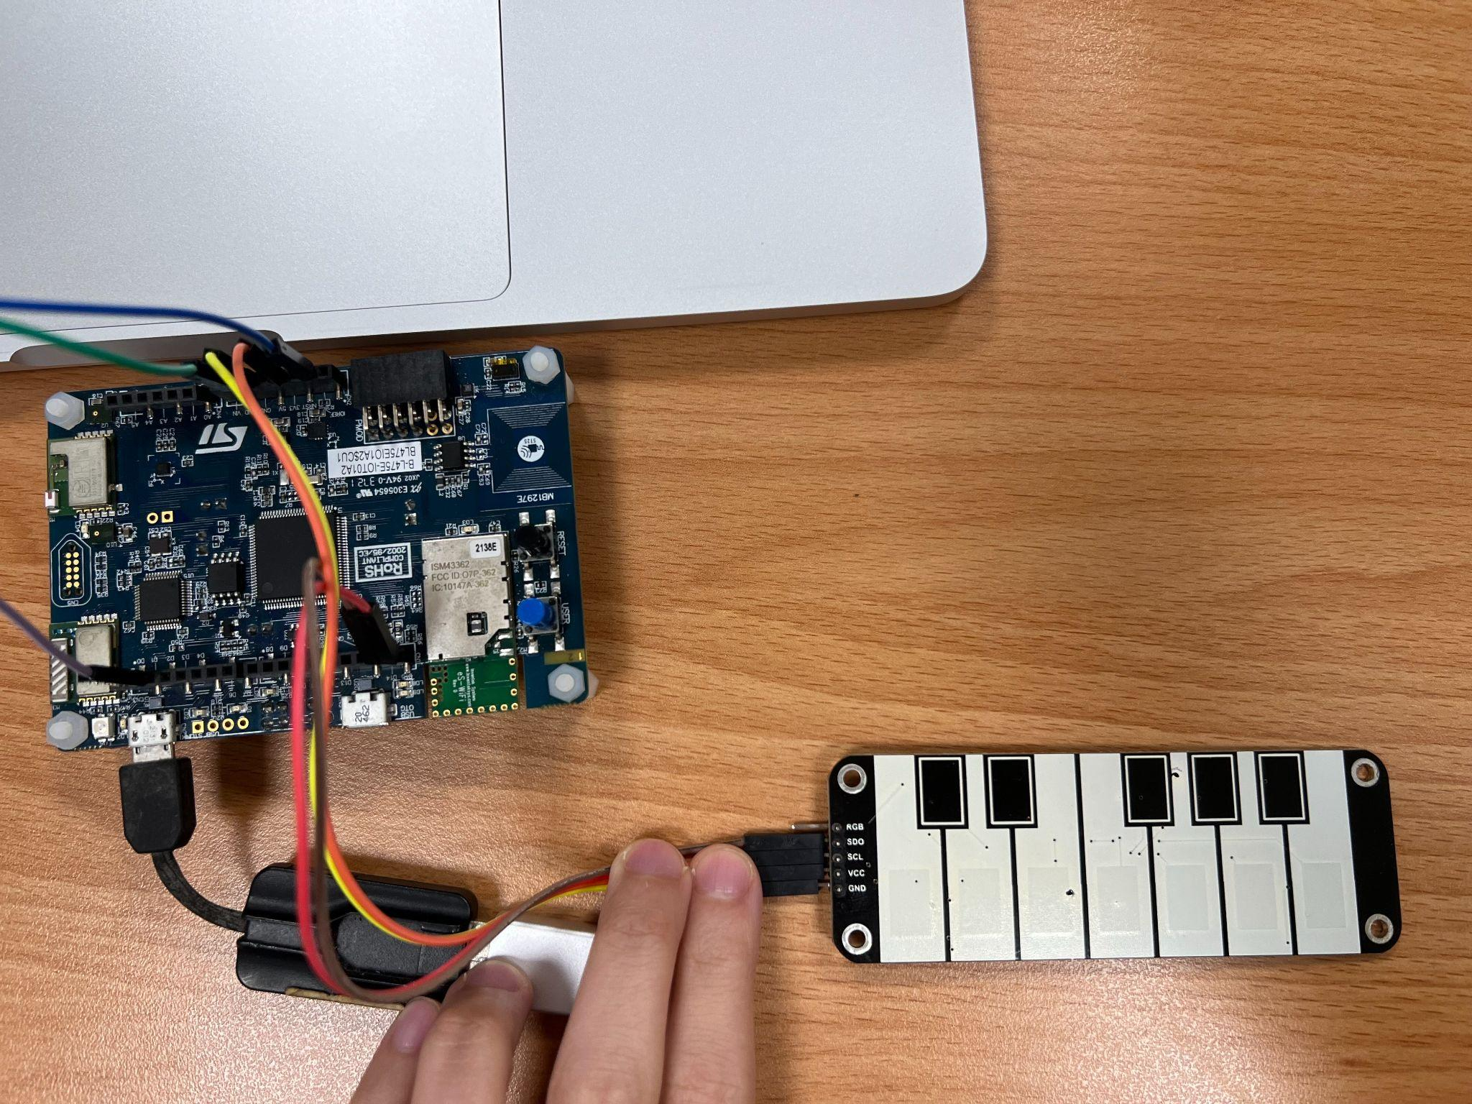
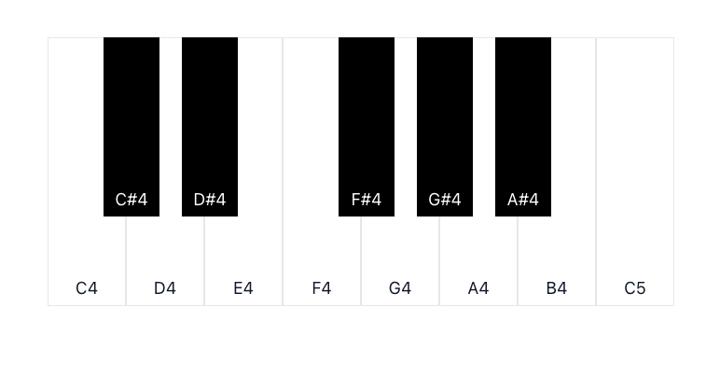
Demo 架構圖
61
63
66
68
70
60
62
64
65
67
69
71

Slide 10
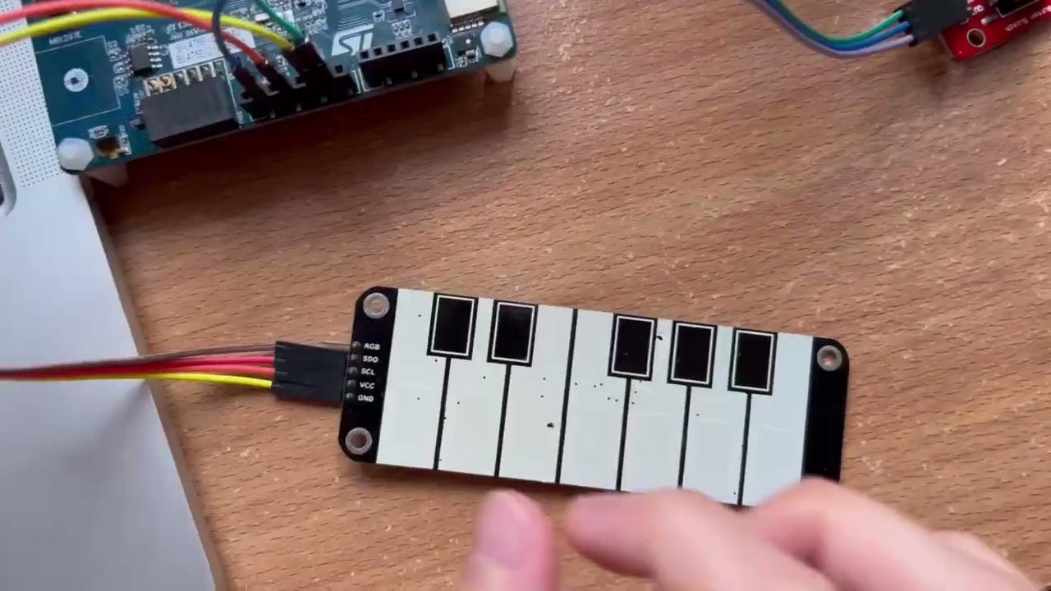
Demo-1 paino sound
STM32 實作改成 interrupt 之後，latency 降低，performance 也變好。

Slide 11
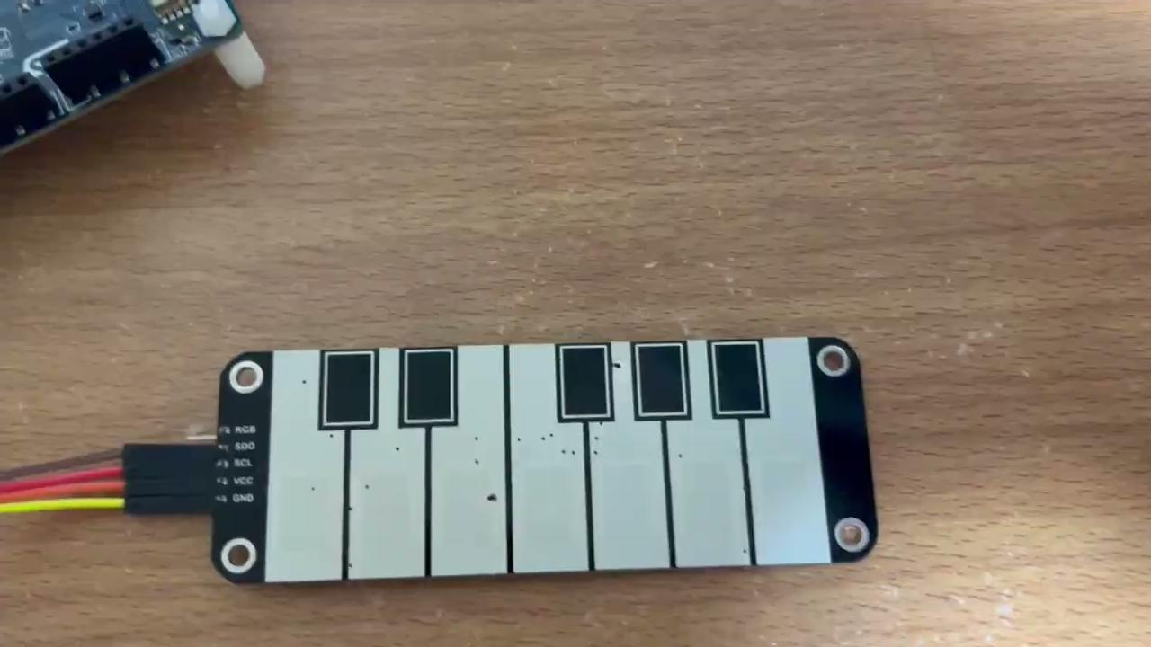
Demo-2 Trumpet sound
用喇叭的聲音演奏

Slide 12
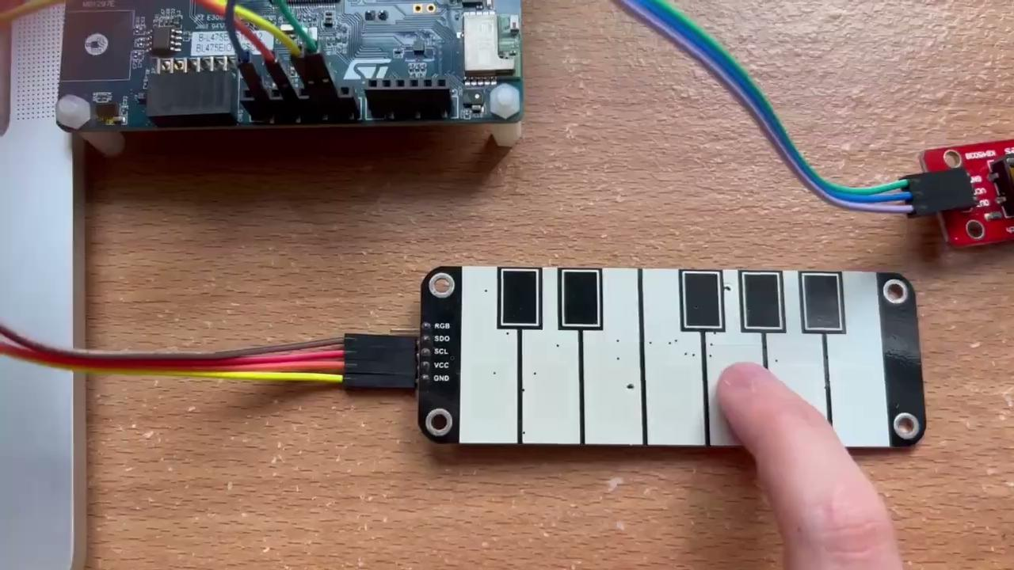
Demo-3 sound-switch
利用按鈕觸發音色的轉換
循環： 鋼琴->吉他->小提琴->喇叭

Slide 13
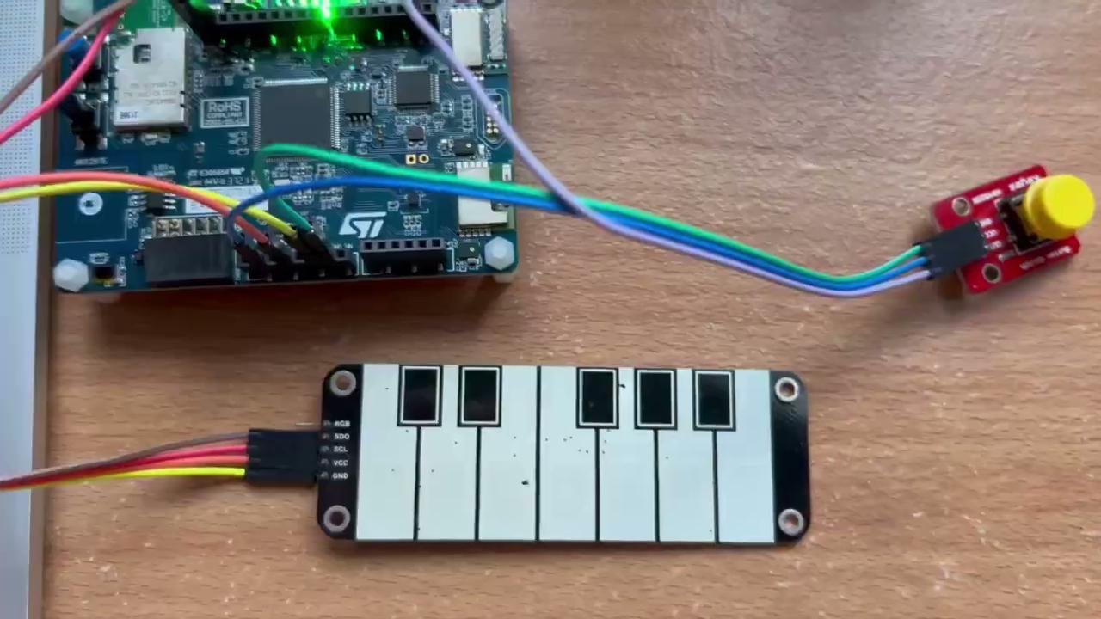
Demo-4 tone-switch
只要觸摸所有白鍵，音高就會升高八度。

Slide 14
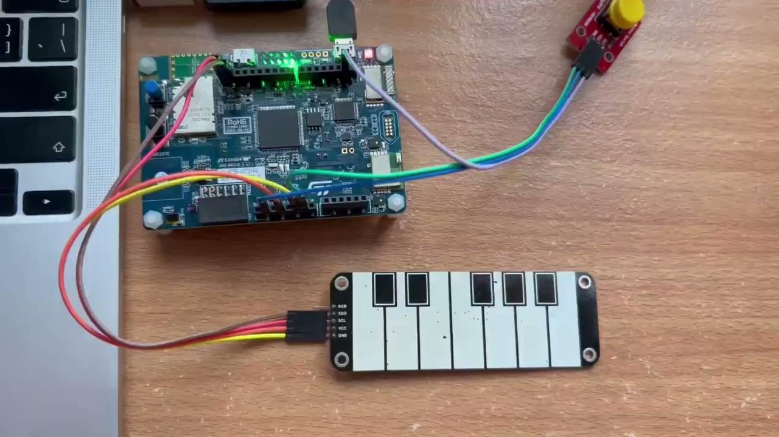
Demo-5 tone-switch
只要觸摸所有黑鍵，音高就會降低八度。

Slide 15
分工
STM32: 吳璵汐
python: 王靖婷
https://github.com/Yocci22/Embedded-System_Final-Project.git

